Slide 1

Secretaria de Estado da Saúde
Sub-Secretaria de Atenção Integral em Saúde
Coordenação de Atenção Primária em Saúde
Brasília Saudável
O Fortalecimento da Atenção Primária no Distrito Federal

Slide 2
Contexto Atual da APS no DF
1) Baixo percentual de execução do valor programado na LOA e de alcance das Metas fixadas no PPA;
2) desatualização da base de dados do sistema SIAB;
3) insuficiência de medicamentos para as UBS;
4) incompatibilidade de equipamentos novos nas UBS com as necessidades locais;
5) incompletude das equipes da ESF e jornada de trabalho insuficiente;
6) não utilização de recursos federais disponibilizados para educação continuada aos profissionais da ESF;
7) desobediência às normas sanitárias em relação às estruturas e aos equipamentos das UBS; e
8) falta de equipamentos médico-hospitalares e mobiliários nas UBS.

Slide 3
Problemas identificados
Emergências dos hospitais e UPAs superlotadas
Fechamento de portas de pronto atendimento
Falta de qualidade no atendimento
Falta de resolutividade em todos os níveis
Longas listas de espera por consultas em especialidades e cirurgias eletivas
Carência e insatisfação de profissionais
Deficiências de abastecimento e de manutenção

Slide 4
Informações Importantes
Estima-se que 65% das pessoas procuram atendimento emergencial por causas sensíveis à atenção primária
Não há produção adequada de informações sobre quantidade ou efetividade de atendimentos em atenção primária, em atenção ambulatorial e hospitalar
O planejamento de saúde do DF é feito para seus 3 milhões de habitantes, mas deve considerar também assistência de média e alta complexidade a 1,450 milhão de habitantes das 22 cidades da RIDE
Notes:
Competencias do DF como estados e municipios – oportunidades e responsabilidades

Slide 5
Causa dos Problemas
Há dificuldade de garantir o abastecimento e a manutenção dos equipamentos, por dívidas pretéritas com fornecedores e por ineficiência no processo público de contratação
Faltam recursos orçamentários e financeiros para o cumprimento das obrigações contratuais e para o investimento em expansão
Não se consegue repor as perdas de recursos humanos e há dificuldade para contratar

Slide 6
Causa dos Problemas
O acesso da população à saúde ocorre primordialmente por meio dos serviços de pronto atendimento e emergências de hospitais
Os atendimentos regulados são feitos centralmente. Não é realizada marcação de atendimentos de atenção primária nos hospitais, nem tampouco de consultas em hospitais pela atenção primária
Não há continuidade no cuidado, nem sistema de referência e contra-referência
Notes:
Não ~e realizada marcaçao

Slide 7
Causa dos Problemas
A cobertura da saúde da família é insuficiente para ser a porta de entrada da população à saúde (30,7% no DF)
A atenção primária tem baixa resolutividade, com grande número de encaminhamentos à atenção hospitalar
A atenção primária é feita em dois modelos distintos no DF: modelo tradicional e estratégia de saúde da família

Slide 8
Modelos de Atenção Primária
Características | Convencional | Estratégia de saúde da família
Enfoque | Doença | Saúde
 | Cura | Prevenção, atenção e cura
Conteúdo | Tratamento | Promoção da Saúde
 | Atenção por episódio | Atenção integral, contínua e organizada à população adscrita
 | Problemas específicos | Atenção abrangente
Organização | Acesso restrito | Acesso avançado
 | Especialistas focais | Médicos de Família e Comunidade ou Generalistas
 | Atendimento médico-centrado | Equipe Multiprofissional
Reponsabilidade | Apenas do Setor de Saúde | Ações Intersetoriais
 | Domínio do Profissional | Fortalecimento do Controle Social
 | Recepção passiva do usuário | Auto-responsabilização do usuário
Adaptado de Starfield (2002).
Notes:
Efeito demonstrativo sobre os modelos

Slide 9

Ineficácia do Direito à Saúde
Baixa resolutividade dos serviços de saúde
Desorganização da Atenção à Saúde
Distanciamento da Realidade Social
Serviços de Saúde que trabalham a partir da oferta
Acesso restrito e falta de continuidade do cuidado
Principal porta de entrada na Emergência dos Hospitais

Slide 10
O Ciclo Vicioso da Falta de APS
Por não ter acesso e por não confiar na atenção primária, as pessoas procuram as UPAs e emergências dos hospitais, onde têm algum acesso, ainda que de baixa qualidade, perpetuando o modelo hospitalocêntrico
Não é possível oferecer saúde pública de qualidade sem atenção primária de qualidade
Notes:
Inserir titulo

Slide 11
Atenção Primária à Saúde – Situação atual
REGIÃO | POPULAÇÃO | COB. ESF | Nº ESF | Nº UBS PRÓPRIAS | Nº UBS NÃO PRÓPRIAS
SUDOESTE | 779.433 | 32,2% | 67 | 26 | 6
OESTE | 518.985 | 27,4% | 38 | 18 | 4
CENTRO-SUL | 443.358 | 27,9% | 33 | 17 | 5
SUL | 285.147 | 39,4% | 30 | 14 | 9
LESTE | 229.682 | 45,7% | 28 | 11 | 15
NORTE | 372.582 | 42,2% | 42 | 21 | 13
CENTRO-NORTE | 285.644 | 1,3% | 1 | 8 | 2
TOTAL | 2.914.830 | 30,7 | 239 | 115 | 54
FONTE: http://cnes2.datasus.gov.br/Lista Tot_Equipes.asp e http://www.ibge.gov.br/estadosat/perfil.php?lang=&sigla=df
Notes:
Substituir pelo da CLEO

Slide 12
APS – Situação atual
Estratégia de Saúde da Família dispersa nos territórios e com baixas coberturas
Não é a principal porta de entrada da população no SUS
Reduzida capacidade técnica de trabalho dos profissionais
Apenas 30 Médicos são Especialistas em Medicina de Família e Comunidade
97 Médicos das ESF são vinculados aos Programas de Provisão de Médicos (Mais Médicos e PROVAB)
239 ESFs consistidas no SCNES, sendo necessário 231 ACS para completar como equipes padrão de 05 ACS cada
Notes:
Informações sobre a precariedade da APS

Slide 13
APS – Situação atual
Unidades sem sistemas de informação adequados às necessidades da APS e baixa disponibilidade de conectividade de internet
Organizado a partir das necessidades dos profissionais
Atendimentos burocratizados e desumanizados
Encaminhamentos mal indicados às especialidades
Falta de acesso a especialidades
Alta rotatividade dos profissionais
Ausência dos planos de contingências para determinados serviços e situações epidemiológicas (sazonalidades, rebeliões, surtos etc.)

Slide 14
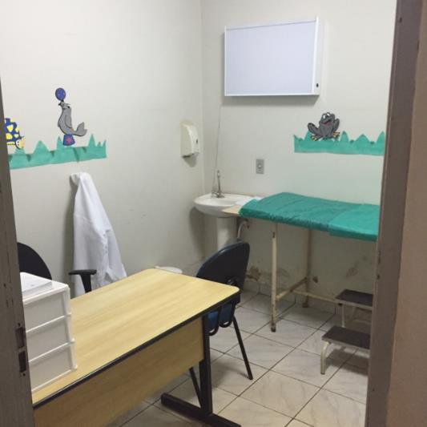
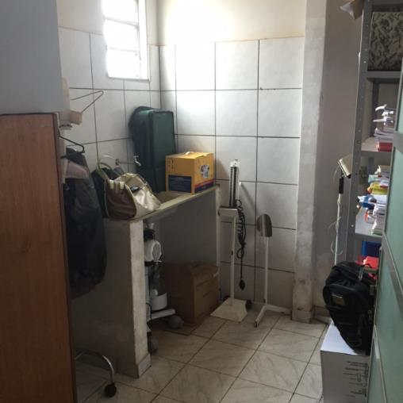
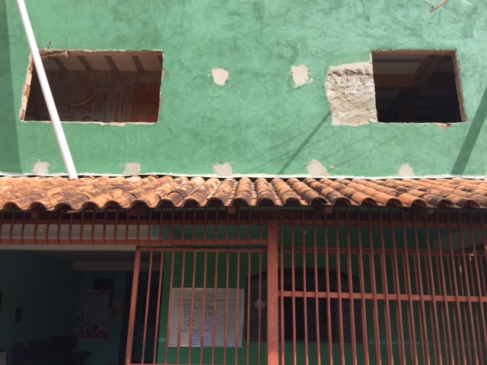
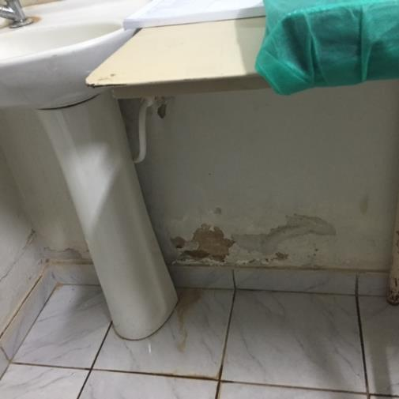
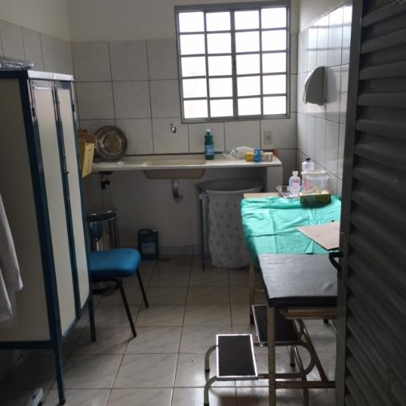
APS – Situação atual
Precariedade dos locais de atuação das Equipes de Saúde da Família

Slide 15
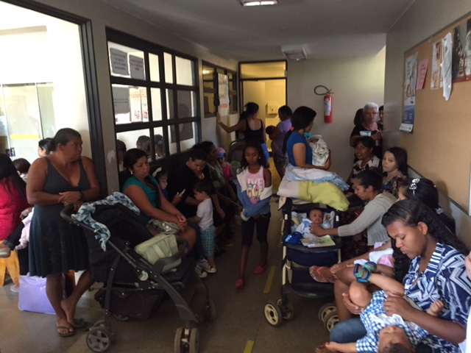
Acesso limitado às UBS
Acolhimento Inadequado
Baixa resolutividade assistencial
Agenda fechada ou limitada ao número de vagas disponíveis
Vários modelos de ação funcionando no mesmo espaço

Slide 16
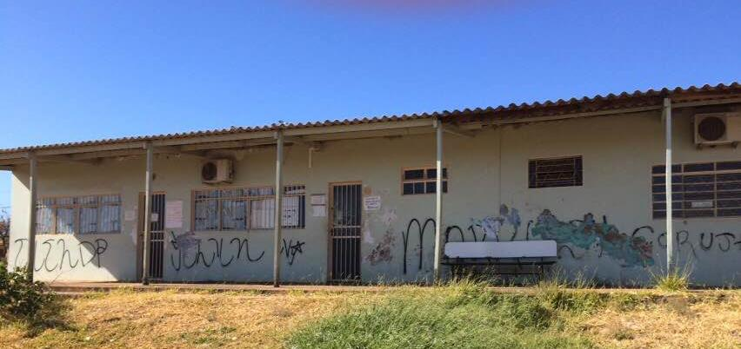
Atenção Primária à Saúde de Qualidade
Uma mudança cultural
Foto: UBS Recanto das Emas – em funcionamento.
A Atenção Primária à Saúde não se faz de qualquer jeito, em qualquer lugar ou por qualquer profissional de saúde

Slide 17
APS que queremos no DF
Coberturas de ESFs elevadas em todo o DF e em 100% nas áreas vulneráveis
Equipes compostas por:
  01 Médico de Família e Comunidade
  01 Enfermeiro de Família
  02 Técnicos de Enfermagem
  05 Agentes Comunitários de Saúde
Equipes resolutivas e capacitadas para atuação na APS
Coordenação do cuidado estabelecida e gerida pela APS
Suporte de especialidades para ESFs:
  NASF – um para cada 09 ESFs
  ESB – uma para cada 02 ESFs
  01 Policlínica por região de abrangência voltada para as necessidades de especialidades da APS

Slide 18
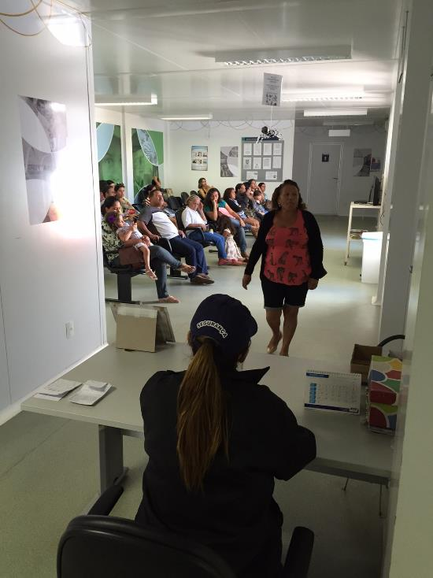
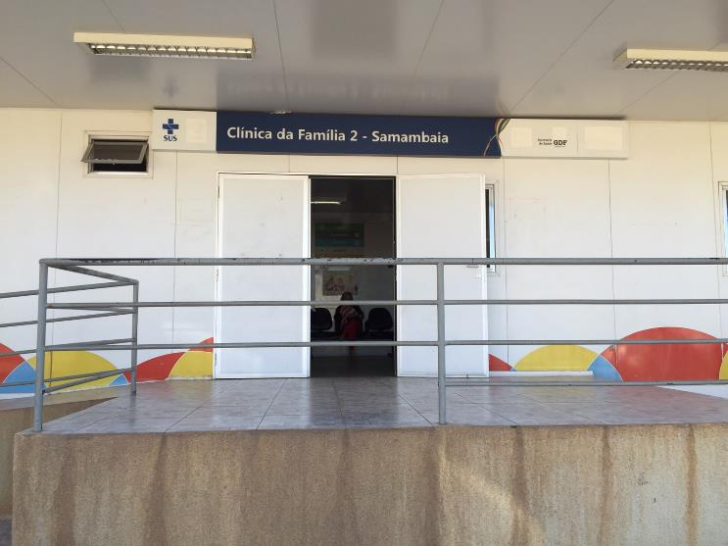
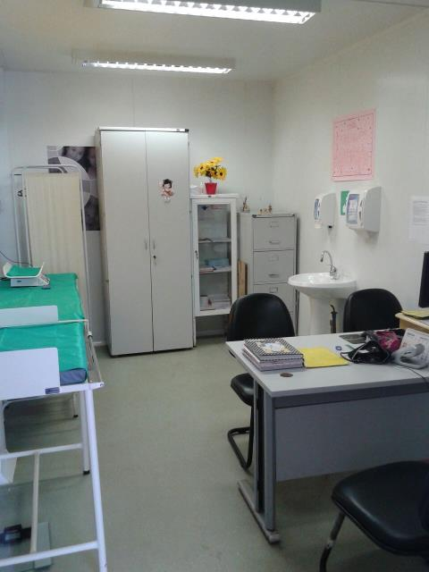
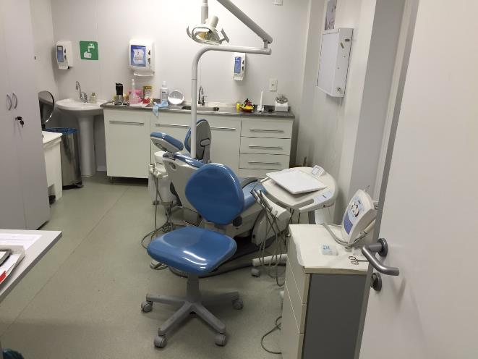
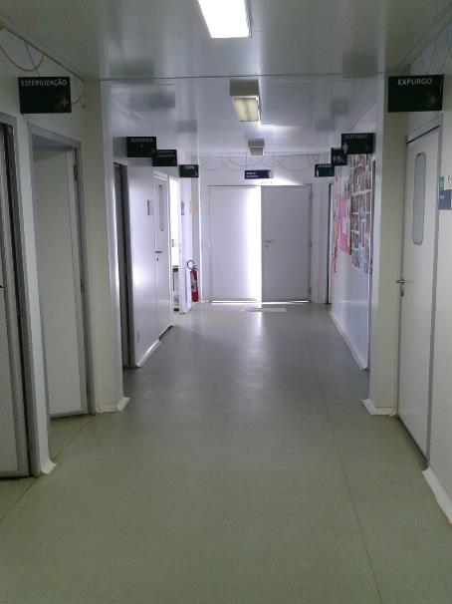
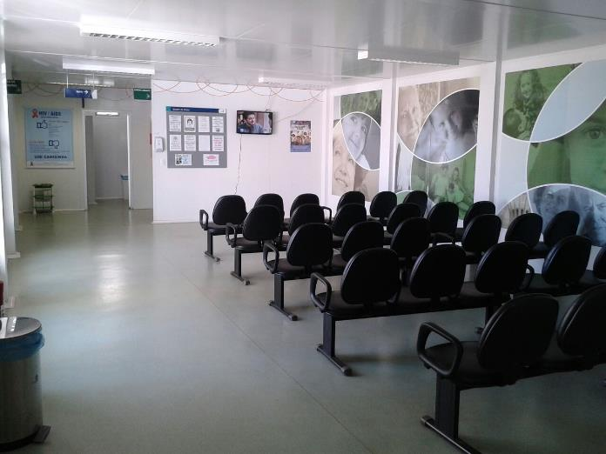
APS no DF é possível
Foto: Clínica da Família - Samambaia

Slide 19
Organização da Atenção Primária em Saúde Resolutiva
Quatro diretrizes fundamentais:
Controle informatizado de metas, resultados e indicadores de gestão
Aumento da resolutividade do sistema como um todo, com formação continuada dos profissionais
Conversão progressiva do modelo tradicional de atenção primária em estratégia de saúde da família e ampliação da cobertura
Acesso e regulação do sistema de saúde baseado na atenção primária, com meios tecnológicos adequados

Slide 20
PREDOMINÂNCIA DE
CONDIÇÕES AGUDAS
NRAD
PREDOMINÂNCIA DE
CONDIÇÕES CRÔNICAS
COM OCORRÊNCIA
DE CASOS
AGUDOS
Regulador de Território
SAMU
Regulador APS
Policlínica
APS
HOSPITAIS
Apoio Diag
SAÚDE MENTAL E VIGILÂNCIA EM SAÚDE
INTEGRADOS EM TODA A REDE DE ATENÇÃO
UPAs

Slide 21
Regulação Distrital
Complexo Regulador
Regulador Territorial
DIRAPS/ LESTE
Regulador Territorial
DIRAPS/ OESTE
Regulador Territorial
DIRAPS/ NORTE
Regulador Territorial
DIRAPS/ SUL
Regulador Territorial
DIRAPS/ SUDOESTE
Regulador Territorial
DIRAPS/ CENTRO-SUL
Regulador Territorial
DIRAPS/ CENTRO-NORTE

Slide 22
Onde queremos chegar?
Pleno Exercício do DIREITO A SAÚDE
Afirmação da Cidadania
oferta de serviços resolutivos,
em ambientes humanizados,
próximos às residências dos usuários e
prestados com qualidade por profissionais formados e capacitados adequadamente
como principal abordagem no enfrentamento dos Determinantes Sociais de Saúde, reforçando aqueles que protegem a condição de saúde dos usuários, e na integração das ações de governo que promovem a inclusão social, sobretudo em grupos vulneráveis

Slide 23
Onde queremos chegar?
reestruturação dos equipamentos assistenciais locais, permitindo uma abordagem em saúde mais humanizada e com qualidade de trabalho para os profissionais de saúde
Cobertura de ESF
atualização e ambientação humanizada do Parque da APS
Ampla cobertura de Estratégia de Saúde da Família no DF
100% de cobertura por ESF nas áreas de maior vulnerabilidade social e econômica
Atenção primária como porta de entrada e responsável pela regulação dos serviços de saúde, com referência e contrarreferência
População com acesso a especialidades via APS
reforma e construção de UBS
Qualificação da APS
Implantação do acesso avançado nas UBS
Educação continuada para profissionais da APS
Implantação do projeto QUALIFICASUS

Slide 24
Onde queremos chegar?
Equipes resolutivas, reconhecidas pela população como referência de cuidado à saúde
Cobertura de ESF
ESF resolutiva
Ampla cobertura de Estratégia de Saúde da Família no DF
100% de cobertura por ESF nas áreas de maior vulnerabilidade social e econômica
Atenção primária como porta de entrada e responsável pela regulação dos serviços de saúde, com referência e contrarreferência
População com acesso a especialidades via APS
Profissionais treinados, com abordagem técnica de excelência

Slide 25
Onde queremos chegar?
Informatização do Parque da Atenção Primária
Informação em Saúde e Controle
Informatização
Produção de informações sobre a atuação das Equipes de Saúde da Família
Prontuário eletrônico que atenda a necessidade e especificidade da APS
Gerenciamento de informações produzidas na região
Divulgação da produtividade e desempenho das ESFs
Avaliação e controle do desempenho das ESFs
Indicadores e metas de ação definidas para todas as ESFs e UBS
Transparência ativa, nos termos da Lei de Acesso a Informação

Slide 26
Obrigado!
Marcus Quito
Coordenador de Atenção Primária em Saúde
Secretaria de Estado da Saúde – DF
Marcus.quito@saude.df.gov.br

